Slide 1
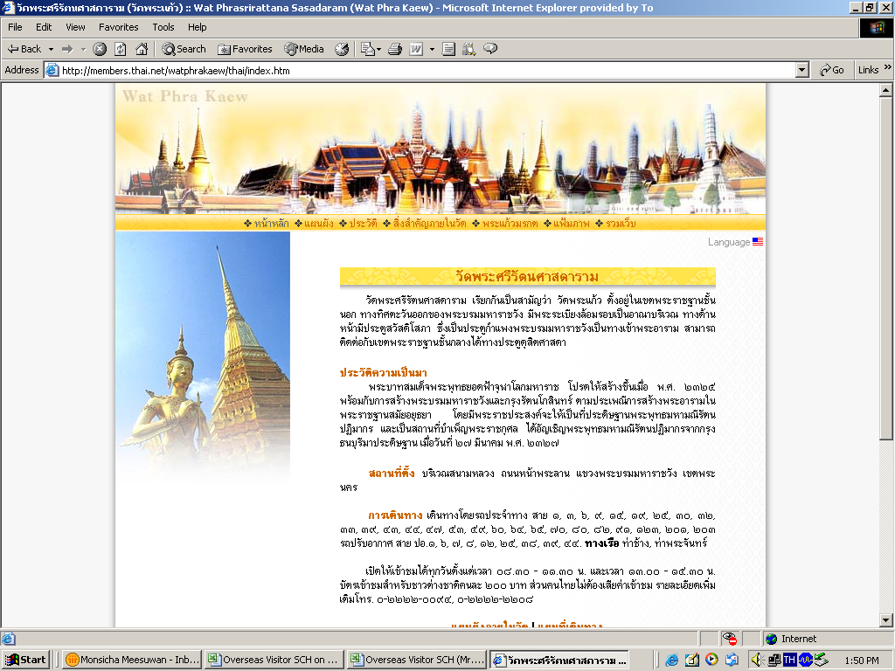
งานมาตรฐาน
Standardized Work

Slide 2
งานมาตรฐาน
งานมาตรฐาน
Standardized Work
1) ตารางจับเวลา
Time Measurement Sheet
2) เอกสารงานมาตรฐาน 3 รายการ
3 Ten Set
2.1) ใบแสดงความสามารถในการทำงานของเครื่องจักร
Machine Capacity Sheet
2.2) ตารางงานมาตรฐานผสม
Standardized Work Combination Table
2.3) แผนภาพงานมาตรฐาน
Standardized Work Chart
3) แผนภาพภาระงาน
Yamazumi Chart

Slide 3
งานมาตรฐาน
1) ตารางจับเวลา
Time Measurement Sheet
1.วันที่ทำการบันทึก
2.ชื่อกระบวนการ
3.รุ่นที่ทำการศึกษา
4.ชื่อผู้ทำการบันทึก
5.ลำดับงาน
6.รายละเอียดของงาน
7.เวลาที่วัดได้ 10 ค่า
8.ค่าต่ำสุดของเวลาทั้ง 10 ค่า
9.ค่าสูงสุดของเวลาทั้ง 10 ค่า
10.ค่าสูงสุดลบด้วยค่าต่ำสุด
11.ค่าเฉลี่ยของเวลาทั้ง 10 ค่า
12.ผลรวมในแนวดิ่งของตาราง
Date
Process
1
Model
2
4
3
7
8
9
10
11
Recorder Name
11
5
6
Work Sequence
Job Element
Time (10 times of
measurement)
Minimum Time
Maximum Time
Fluctuation
Average
12
Total Time

Slide 4
งานมาตรฐาน
Time Measurement Sheet
1
ตรวจสอบชิ้นงานและ
ทำความสะอาด
2
นำชิ้นงานเข้าเครื่อง P001
กดสวิตซ์
3
นำชิ้นงานเข้าเครื่อง P002
กดสวิตซ์
4
นำชิ้นงานไปยัง Store Side
Line
ขั้นตอนที่ 1-2
STEP 1-2
ขั้นตอนที่ 1 : สังเกตรายละเอียดการทำงานทั้งหมดแล้ว แบ่งขั้นตอนการทำงานออกเป็นลำดับสำหรับการจับเวลา
ขั้นตอนที่ 2 : กำหนดจุดเริ่มต้นและจุดจบในการจับเวลา ของแต่ละขั้นตอนการทำงานที่แบ่งไว้
STEP 1 : Check and the actual operation then list up all of job elements
STEP 2 : Identify start and end point of each elements for time measurement
Notes:
4

Slide 5
ตัวอย่างข้อมูลขั้นตอนที่ 1-2
งานมาตรฐาน
Example of Step 1-2
ขั้นตอนการทำงานและจุดที่จับเวลา
Job elements and time measurement point
1) ตรวจสอบชิ้นงานและทำความสะอาด
(จุดที่จับเวลา: หยิบชิ้นงาน – วางอุปกรณ์ทำความสะอาด)
2) นำชิ้นงานเข้าเครื่อง P001 กดสวิตซ์
(จุดที่จับเวลา: วางอุปกรณ์ทำความสะอาด – มือออกจากสวิตซ์ P001)
3) นำชิ้นงานเข้าเครื่อง P002 กดสวิตซ์
(จุดที่จับเวลา:มือออกจากสวิตซ์ P001 – มือออกจากสวิตซ์ P002)
4) นำชิ้นงานไปยัง Store Side Line
(จุดที่จับเวลา:มือออกจากสวิตซ์ P002 – เดินกลับยังจุดเริ่มต้น หรือจุดที่เริ่มจับเวลา)
Check and Cleaning
(Time measurement point :
Pick part – Place cleaning equipment)
Put part into machine P001 and push switch
(Time measurement point :
Place cleaning equipment – Move hand from switch P001)
Put part into machine P002 and push switch
(Time measurement point :
Move hand from switch P001– Move hand from switch P002)
Put parts to Store Side Line
(Time measurement point : Move hand from switch P002 – Back to the first process)
รายละเอียดการทำงานนั้นจะแบ่งแยกประเภทคือ
1.) Handling Time คือ เวลาที่ผู้ปฏิบัติงานทำงาน
2.) Walk Time คือ เวลาที่ใช้ในการเดิน
The time of each elements can be separate as bellowing :

Slide 6
งานมาตรฐาน
Time Measurement Sheet
1
ตรวจสอบชิ้นงานและ
ทำความสะอาด
3 5.2 5 4 6 4.8 5 5 4 6
2
นำชิ้นงานเข้าเครื่อง P001
กดสวิตซ์
2 2.1 2 2 2 1.9 2 3 1 2
3
นำชิ้นงานเข้าเครื่อง P002
กดสวิตซ์
2.1 2.1 2 2 1.9 1.9 2 3 1 2
4
นำชิ้นงานไปยัง Store Side
Line
3.1 3 3 4 2.9 3 3 3 2 3
ขั้นตอนที่ 3
STEP 3
ขั้นตอนที่ 3 : จับเวลาการทำงานของแต่ละขั้นตอนและทำการลงบันทึก จนครบ 10 รอบ
* นาฬิกาที่ใช้จับเวลาควรจับเวลา แบ่งแบบรอบเวลาได้ต่อเนื่อง (Lapping) เพื่อทำการจัดเก็บข้อมูลได้อย่างต่อเนื่องและรวดเร็ว และกรณีที่เกิดความผิดพลาดในการจับเวลา ก็สามารถข้ามข้อมูลในช่วงนั้นๆ ไปแล้วจับข้อมูลในส่วนอื่นต่อได้
STEP 3 : Making Time measurement and data recording
* For the convenience and accuracy of time measurement, The lapped stop watch is recommended.
Notes:
6

Slide 7
ตัวอย่างข้อมูลเบื้องต้นที่ได้จากขั้นตอนที่ 3
งานมาตรฐาน
ขั้นตอนการทำงานและเวลาที่จับได้ (หน่วยเป็นวินาที)
1.) ตรวจสอบชิ้นงานและทำความสะอาด
(3, 5.2 , 5 , 4, 6, 4.8, 5, 5 , 4, 6)
2.) นำชิ้นงานเข้าเครื่อง P001 กดสวิตซ์
(2, 2.1, 2, 2, 2, 1.9, 2, 3, 1, 2,)
3.) นำชิ้นงานเข้าเครื่อง P002 กดสวิตซ์
(จุดที่จับเวลา:มือออกจากสวิตซ์ P001 – มือออกจากสวิตซ์ P002)
(2.1, 2.1, 2, 2, 1.9, 1.9, 2, 3, 1, 2,)
4.) นำชิ้นงานไปยัง Store Side Line
(3.1, 3, 3, 4, 2.9, 3, 3, 3, 2, 3)
Job elements with time (Time unit is second)
Put part into machine P001 and push switch
Put part into machine P002 and push switch
(Time measurement point :
Move hand from switch P001– Move hand from switch P002)
Put parts to Store Side Line

Slide 8
งานมาตรฐาน
Time Measurement Sheet
1
ตรวจสอบชิ้นงานและ
ทำความสะอาด
3 5.2 5 4 6 4.8 5 5 4 6
2
นำชิ้นงานเข้าเครื่อง P001
กดสวิตซ์
2 2.1 2 2 2 1.9 2 3 1 2
3
นำชิ้นงานเข้าเครื่อง P002
กดสวิตซ์
2.1 2.1 2 2 1.9 1.9 2 3 1 2
4
นำชิ้นงานไปยัง Store Side
Line
3.1 3 3 4 2.9 3 3 3 2 3
ขั้นตอนที่ 4
STEP 4
10.2 12.4 12 12 12.8 11.6 12 14 8 13
ขั้นตอนที่ 4 : ทำการรวมค่าเวลาในแนวดิ่ง(Total Cycle Time) เลือกค่าที่น้อยที่สุดเพื่อนำไปบันทึกใน เอกสารมาตรฐานเพื่อนำไปวิเคราะห์ต่อไป
STEP 4 : Calculate Total Cycle Time then select data of the column that be gotten minimum total cycle time for making
3 ten set (3 sheet of standardized work)
Notes:
8

Slide 9
งานมาตรฐาน
งานมาตรฐาน
Standardized Work
1) ตารางจับเวลา
Time Measurement Sheet
2) เอกสารงานมาตรฐาน 3 รายการ
3 Ten Set
2.1) ใบแสดงความสามารถในการทำงานของเครื่องจักร
Machine Capacity Sheet
2.2) ตารางงานมาตรฐานผสม
Standardized Work Combination Table
2.3) แผนภาพงานมาตรฐาน
Standardized Work Chart
3) แผนภาพภาระงาน
Yamazumi Chart

Slide 10
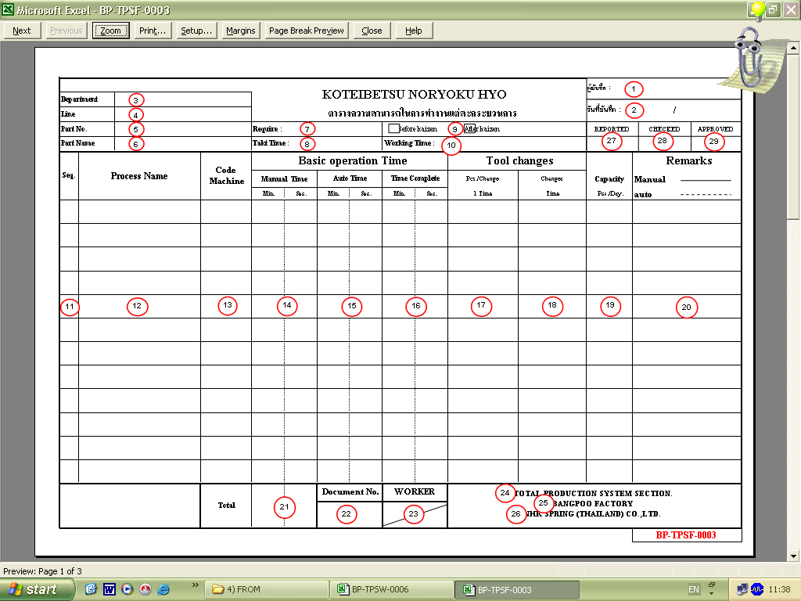
งานมาตรฐาน
2) เอกสารงานมาตรฐาน 3 รายการ
Recorder
3 Ten Set
1.ผู้บันทึก
2.วันที่บันทึก
3.แผนกที่ทำการบันทึก
4.ชื่อไลน์ผลิต
5.หมายเลขชิ้นส่วน
6.ชื่อชิ้นส่วน
7.ปริมาณชิ้นงานที่ลูกค้าต้องการ
8.เวลาที่ลูกค้าต้องการชิ้นงาน/ชิ้น
9.บันทึกก่อน/หลังปรับปรุง
10.เวลาในการทำงาน
11.ลำดับขั้นตอนการทำงาน
12.ชื่อขั้นตอนการทำงาน
13.หมายเลขเครื่องจักร
14.เวลาที่คนทำงาน
15.เวลาที่เครื่องจักรทำงาน
2.1) ใบแสดงความสามารถในการทำงานของเครื่องจักร
Date
Machine Capacity Sheet
Department
Production Line name
Part No.
Part Name
Require
Takt Time
Before/After Kaizen
Working Time
Work Sequence
Process Name
Machine No.
Manual Time
Auto Time

Slide 11
งานมาตรฐาน
2) เอกสารงานมาตรฐาน 3 รายการ
Time Complete
3 Ten Set
16.เวลาทำงานรวม
17.จำนวนชิ้นที่เปลี่ยนเครื่องมือ/ครั้ง
18.เวลาที่ใช้เปลี่ยนเครื่องมือ/ครั้ง
19.จำนวนที่สามารถผลิตได้/วัน
20.สัญลักษณ์การทำงานของคนและ
เครื่องจักร
21.เวลารวมทั้งหมด
22.หมายเลขเอกสาร
23.ลำดับที่ของการทำงาน
24.ชื่อแผนกที่จัดทำเอกสาร
25.ชื่อสาขาที่จัดทำเอกสาร
26.ชื่อบริษัทที่จัดทำเอกสาร
27.ลำดับของพนักงาน
28.ผู้ตรวจสอบ
29.ผู้อนุมัติ
2.1) ใบแสดงความสามารถในการทำงานของเครื่องจักร
Machine Capacity Sheet
Pcs/Change
Change Time
Capacity
Symbol
Total Time
Document No.
Work
Sequence
Section
Name
Branch
Name
Company
Name
Worker No.
Checker
Approver

Slide 12
งานมาตรฐาน
ตัวอย่าง
ชื่อสินค้า : รินฟอร์ส
Example
Part Name
ชื่อไลน์ : 243R/C Rainforce SUB ASS’Y
รหัสสินค้า : 13800 - 1600
Line Name
Part No.
Process
j
k
l
m
n
วัตถุดิบ
(pipe)
B-101
B-102
P-101
SP-101
AC-101
งานสำเร็จ
(bending)
(bending)
(press)
(arc-welding)
Finished Goods
(spot-welding)
j
k
Lay-out
วัตถุดิบ
B-101
B-102
P-101
l
จำนวนที่ต้องการ 890 ชิ้น/กะ
งานสำเร็จ
AC-101
SP-101
ทำงาน ทำงาน 1 กะ (460 นาที)
n
m
460*60=27600SEC
KOTEI BETSU NORYOKU HYO
ตารางความสามารถในการทำงานแต่ละ PROCESS
วันที่บันทึก
22 / 6 / 2001
APPROVED
CHECKED
243R/C
REPORTED
LINE …………………
PART No. …………………
13800-1600
MR.DEN
MRDUM
MRDANGI
รินฟอร์ส
PRODUCTION
นายขยัน ขันแข็ง
PART NAME …………………
DEPARTMENT ………………..
ชื่อ- สกุล…………………………
NO.
PROCESS
CODE
BASIC TIME
TOOLING
HANDING TIME
MACHINE TIME
FINISH TIME
PCS./ CHANG
1 TIME
CHANGING
TIME
CAPACITY
HANDING
1
MIN.
SEC.
MIN.
SEC.
MIN.
SEC.
(951)
MACHINE
BENDING
B-101
2
8
10
2,760
2
8
2
BENDING
B-102
3
11
14
1,971
3
11
3
PRESS
P-101
2
9
11
2,509
2
9
4
SPOT-WELDING
SP-101
5
5
10
1,000
50
2,746
5
5
5
ARC-WELDING
AC-101
8
21
29
951
8
21
Step 1
Step 3
Step 4
Step 5
Step 6
Step 2
TOTAL
20
Step 7

Slide 13
งานมาตรฐาน
วิธีจัดทำ
How to make machine capacity sheet?
ขั้นตอนที่ 1 : ใส่หมายเลขเรียงลำดับ กระบวนการทั้งหมดว่ามีกี่กระบวนการ (Process)
STEP 1 : List up how many process and put the process no. in sequence
ขั้นตอนที่ 2 : ใส่ชื่อเรียกกระบวน (process name)
STEP 2 : Fill process name of each process
ขั้นตอนที่ 3 : ใส่หมายเลขเครื่องจักรของแต่ละกระบวนการ
STEP 3 : Fill Machine no. of each process
ขั้นตอนที่ 4 : ลงบันทึกเวลาโดยแบ่งเป็น
STEP 4 : Fill the time as following :
(1) เวลาที่คนทำงาน คือ เวลาที่พนักงานทำงานโดยไม่คิดเวลาในการเดิน
(1) Handling Time
(2) เวลาที่เครื่องจักรทำงาน
(2) Machine Time

Slide 14
งานมาตรฐาน
ขั้นตอนที่ 5 : การเปลี่ยนเครื่องมือ แบ่งเป็น
STEP 5 : Fill Tool Change data as following :
(1) จำนวนที่เปลี่ยน คือ จำนวนที่ครบจำนวนการผลิต แล้วทำการเปลี่ยนอุปกรณ์
(1) How many pieces for 1 times changing
(2) เวลาที่ใช้ในการเปลี่ยน คือ เวลาที่ใช้ในการเปลี่ยนรุ่น
(2) Change over time
ขั้นตอนที่ 6 : ความสามารถในการผลิต (ต่อ 1 กะ)
STEP 6 : Production Capacity (for 1 shift)
ความสามารถการผลิต
เวลาทำงาน 1 กะ
=
Working Time/Shift
Production Capacity
เวลาที่ทำงานเสร็จ 1 ชิ้น + เวลาในการเปลี่ยนอุปกรณ์ / ชิ้น
Cycle Time (Pcs/Sec)
Changing Time/Pcs
ขั้นตอนที่ 7 : ช่องหมายเหตุ
STEP 7 : Fill time line in remarks column
เวลาที่ทำงานด้วยคน
เวลาที่เครื่องจักรทำงาน
Handling Time
Machine Time

Slide 15
งานมาตรฐาน
ตัวอย่างการเขียนเส้นเวลาในใบแสดงความสามารถในการทำงานของเครื่องจักร
Example of time line drawing in Machine Capacity Sheet
1. คนทำงานแล้วตามด้วยเครื่องจักรทำงาน เช่น ป้อนงานแล้วกดสวิตซ์
เขียนเส้นเต็มแสดงการทำงานของคน และตามด้วยเส้นประแสดงเวลาการทำงานของเครื่องจักร
Work by human then work by machine
Draw the line for human work then draw the dash line for machine work
Example : Load part then push switch
2. คนทำงานแล้วตามด้วยเครื่องจักรทำงาน เช่น เครื่องจักรปั๊มงานออกมาแล้วคนทำการหยิบชิ้นงานออก
เขียนเส้นประแสดงเวลาการทำงานของเครื่องจักร และตามด้วยเส้นเต็มแสดงของการทำงานของคน
Work by machine then work by human
Draw the dash line for machine work then draw the line for human work
Example : Press part then unload
part from machine
3. คนทำงานในระหว่างที่เครื่องจักรทำงาน เช่น แขวนชิ้นงานเข้าเครื่อง Painting
เขียนเส้นเต็มแสดงการทำงานด้วยคน บนเส้นประแสดงการทำงานของเครื่องจักร
Human works as machine works
Draw the line for human work on the dash line
Example : Hang part on the jig in
paining line
4. เครื่องจักรทำงานอัตโนมัติโดยไม่เกี่ยวข้องกับคนทำงาน
เขียนเส้นประแสดงการทำงานของเครื่องจักร
Only machine work
Draw the dash line for machine work

Slide 16
งานมาตรฐาน
งานมาตรฐาน
Standardized Work
1) ตารางจับเวลา
Time Measurement Sheet
2) เอกสารงานมาตรฐาน 3 รายการ
3 Ten Set
2.1) ใบแสดงความสามารถในการทำงานของเครื่องจักร
Machine Capacity Sheet
2.2) ตารางงานมาตรฐานผสม
Standardized Work Combination Table
2.3) แผนภาพงานมาตรฐาน
Standardized Work Chart
3) แผนภาพภาระงาน
Yamazumi Chart

Slide 17
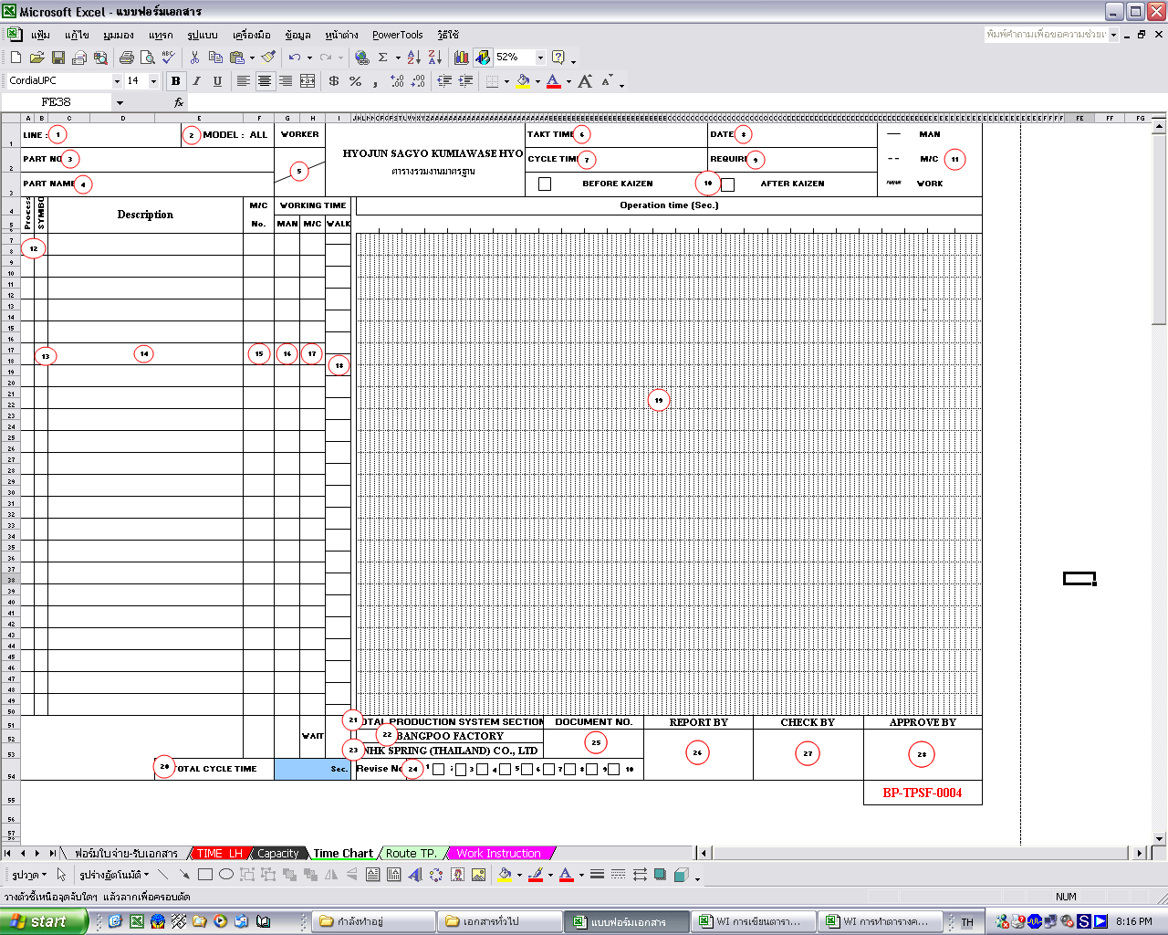
งานมาตรฐาน
2.2) ตารางงานมาตรฐานผสม
Standardized Work Combination Table
Line Name
1. ชื่อไลน์ผลิต
2.รุ่นของชิ้นงาน
3.หมายเลขชิ้นงาน
4.ชื่อชิ้นงาน
5.ลำดับที่ของพนักงาน
6.เวลาที่ลูกค้าต้องการชิ้นงาน/ชิ้น
7.เวลาที่ผลิตชิ้นงาน/ชิ้น
8.วันที่ทำการบันทึก
9.ปริมาณชิ้นงานที่ลูกค้าต้องการ
10.บันทึกก่อน/หลังปรับปรุง
11.สัญลักษณ์การทำงาน
12.ลำดับขั้นตอนการทำงาน
13.สัญลักษณ์คุณภาพ/ความปลอดภัย
14.รายละเอียดขั้นตอนการทำงาน
1
2
6
8
Model Name
3
5
7
9
11
4
10
Part No.
12
Part Name
Worker No.
13
14
15
16
17
18
Takt Time
19
Cycle Time
Recorded Date
Requirement
Before/After Kaizen
Working Symbol
Process No.
21
22
23
25
26
27
28
20
24
Quality/Safety Symbol
Job Description

Slide 18
งานมาตรฐาน
2.2) ตารางงานมาตรฐานผสม
Standardized Work Combination Table
Machine No.
15.หมายเลขเครื่องจักร
16.เวลาการทำงานของคน
17.เวลาการทำงานของเครื่องจักร
18.เวลาเดิน
19.ตารางบันทึกกราฟแสดงเวลาทำงาน
20.เวลาทำงานรวมทั้งหมด
21.ชื่อแผนกที่จัดทำเอกสาร
22.ชื่อสาขาของบริษัท
23.ชื่อบริษัท
24.แก้ไขครั้งที่
25.หมายเลขเอกสาร
26.ผู้จัดทำ
27.ผู้ตรวจสอบ
28.ผู้อนุมัติ
1
2
6
8
Man Time
3
5
7
9
11
4
10
M/C Time
12
Walking Time
Time Line Table
13
14
15
16
17
18
Total Cycle Time
19
Section Name
Branch Name
Company Name
Revision No.
Document No.
Recorder
21
22
23
25
26
27
28
Checker
20
24
Approver

Slide 19
งานมาตรฐาน
ตัวอย่างการบันทึก
Example
Step 2
Step 3
SYMBOL.
LINE
J 97
ลำดับของ
พนักงาน
จำนวนที่ต้องการ
890 PCS.
คน
Step 1
PART NO.
NMF 001-27200-F
HYOJUN SAGYO KUMIAWASE HYO
ตารางรวมงานมาตรฐาน
เครื่อง
1/1
TAKT TIME
31 SEC.
เดิน
PART NAME
รินฟอร์ส
NO.
PROCESS
วินาที (SEC.)
ภาพแสดงงานรวม
CT.= 29
TT.= 31
หมายเหตุ
คน
เครื่อง
เดิน
10
20
30
40
1
หยิบ Part
1
-
1
Step 4
2
B-101 Set Part/Sw.ON
2
8
1
3
B-102 Set Part/Sw.ON
3
11
1
4
P-101 Set Part/Sw.ON
2
9
1
5
SP-101 Set Part/Sw.ON
5
5
1
AC-101 Set Part/Sw.ON
8
21
1
6
7
เสร็จ,วาง F/G ลงใน Pallet
1
-
1
เส้นสีแดง
Step 6
Step 8
Step 5
Step 7
22
รองาน
7
Step 9
2

Slide 20
งานมาตรฐาน
วิธีจัดทำ
How to make standardized work combination table?
ขั้นตอนที่ 1 : บันทึกชื่อไลน์ผลิต , รหัสสินค้า และชื่อสินค้า
STEP 1 : Record line name , part number and part name
ขั้นตอนที่ 2 : ลำดับของคนทำงานโดยมีรูปแบบการเขียนคือ ลำดับคนที่/จากจำนวนคน
ทั้งหมด เช่น 2/6 หมายความว่า พนักงานคนที่ 2 จากพนักงานทั้งหมด 6 คน
STEP 2 : Fill the operator no.
ขั้นตอนที่ 3 : จำนวนที่ต้องการต่อช่วงเวลาการทำงาน (กะ,วัน)
STEP 3 : Fill required volume (Per day, shift)
ขั้นตอนที่ 4 : ลงข้อมูลเวลาที่ลูกค้าต้องการชิ้นงาน/ชิ้น
STEP 4 : Input Takt Time
ขั้นตอนที่ 5 : ขีดเส้นTAKT TIME ลงในตารางเวลาโดยใช้เส้นสีแดง
STEP 5 : Draw a Takt Time line by red color into the table.

Slide 21
งานมาตรฐาน
ขั้นตอนที่ 6 : ลงลำดับขั้นตอนการทำงาน พร้อมทั้งหมายเลขเครื่องจักร
STEP 6 : Write work sequence and machine number
ขั้นตอนที่ 7 : ลงเวลาที่ใช้ในการทำงานของแต่ละขั้นตอน โดยแบ่งออกเป็นสามส่วน
คือ เวลาคนทำงาน,เวลาเครื่องจักรทำงาน และเวลาเดิน
STEP 7 : Write work sequence in each process by separate to 3 parts are Working Time,
Machine Cycle Time and Walking Time
ขั้นตอนที่ 8 : ขีดเส้นแสดงเวลาที่ทำงานงานลงในตารางเวลา ตามเวลาที่ใช้ของแต่ละ
ขั้นตอน โดยแบ่งออกเป็น 3 ประเภทคือ
STEP 8 : Write the time line of each process
as following bellowing symbol
เส้นทึบ
เวลาที่คนทำงาน
Straight Line
Working time
เส้นประ
เวลาที่เครื่องจักรทำงาน
Dash line
Machine cycle time
เส้นคลื่น
เวลาเดิน
Wavy line
Walking time
ขั้นตอนที่ 9 : ขีดเส้นแสดงเวลาที่ใช้ผลิตชิ้นงาน/ชิ้น ลงในตารางเวลา
STEP 9 : Draw a Cycle Time line into the table.

Slide 22
งานมาตรฐาน
Time Measurement Sheet
1
ตรวจสอบชิ้นงานและ
ทำความสะอาด
3 5.2 5 4 6 4.8 5 5 4 6
2
นำชิ้นงานเข้าเครื่อง P001
กดสวิตซ์
2 2.1 2 2 2 1.9 2 3 1 2
3
นำชิ้นงานเข้าเครื่อง P002
กดสวิตซ์
2.1 2.1 2 2 1.9 1.9 2 3 1 2
4
นำชิ้นงานไปยัง Store Side
Line
3.1 3 3 4 2.9 3 3 3 2 3
10.2 12.4 12 12 12.8 11.6 12 14 8 13
ขั้นตอนที่ 1 : จากตารางจับเวลา ทำการรวมค่าเวลาในแนวดิ่ง(Total Cycle Time) เลือกชุดข้อมูลที่มีผลรวมเวลาที่น้อยที่สุดเพื่อนำไปวิเคราะห์
STEP 1 : From Time Measurement Sheet summarize the time in vertical (Total Cycle Time) and choose the minimum to
analyze
Notes:
22

Slide 23
งานมาตรฐาน
1.ตรวจสอบชิ้นงานและทำความสะอาด
2.นำชิ้นงานเข้าเครื่องจักร P001
P001
3.นำชิ้นงานเข้าเครื่องจักร P002
P002
4.ทำการจัดเก็บชิ้นงาน
ขั้นตอนที่ 2 : เขียนรายละเอียดขั้นตอนการทำงานลงในตาราง หากขั้นตอนการทำงานนั้นมีเรื่องคุณภาพเข้ามาเกี่ยวข้องให้ใส่สัญลักษณ์ กำกับ หากเป็นเรื่องความปลอดภัยให้ใส่สัญลักษณ์ กำกับ
STEP 2 : Write work sequence details into the table. If have process that concerned with quality please write , if concerned with safety write into the table.

Slide 24
งานมาตรฐาน
1.ตรวจสอบชิ้นงานและทำความสะอาด
3.8
2.นำชิ้นงานเข้าเครื่องจักร P001
P001
1.9
3
3.นำชิ้นงานเข้าเครื่องจักร P002
P002
1.9
5
4.ทำการจัดเก็บชิ้นงาน
2
1
ขั้นตอนที่ 3 : ใส่เวลาที่ใช้โดยแบ่งเป็นเวลาของ คน เครื่องจักร และ เวลาในการเดิน
STEP 3 : Write a time that separated by Working time, Machine Time and Walking Time.

Slide 25
งานมาตรฐาน
เส้นทึบ
เวลาที่คนทำงาน
Straight Line
Working time
เส้นประ
เวลาที่เครื่องจักรทำงาน
Dash line
Machine cycle time
เส้นคลื่น
เวลาเดิน
Wavy line
Walking time
2
4
6
8
10
12
14
16
18
20
22
24
26
28
3.8
P001
1.9
3
P002
1.9
5
2
1
ขั้นตอนที่ 4 : เขียนเส้นเวลาการทำงานลงในตารางเวลา
STEP 4 : Draw a Time line into the table

Slide 26
งานมาตรฐาน
2
4
6
8
10
12
14
16
18
20
22
24
26
28
3.8
C.T. = 10.6 sec
P001
1.9
3
P002
1.9
5
2
1
ขั้นตอนที่ 5 : เขียนเส้นการเดินย้อนกลับไปยังขั้นตอนแรกและขีดเส้นไซเคิลไทม์
STEP 5 : Write the line to return to the first process. Then writing the cycle time line by using blue color

Slide 27
งานมาตรฐาน
2
4
6
8
10
12
14
16
18
20
22
24
26
28
3.8
C.T. = 10.6 sec
P001
1.9
3
P002
1.9
5
2
1
ขั้นตอนที่ 6 : เขียนเส้นการทำงานของเครื่องจักร กรณีเกินไซเคิลไทม์ให้ย้อนกลับไปเขียนเวลาส่วนที่เกินโดยเริ่มต้นจากเส้นศูนย์จนครบ
STEP 6 : Write the machine time line. In case of machine time line is over cycle time line, we will return to start point
(0 point) again until finish

Slide 28
งานมาตรฐาน
2
4
6
8
10
12
14
16
18
20
22
24
26
28
3.8
C.T. = 10.6 sec
P001
1.9
3
P002
1.9
5
2
1
T.T. = 10 sec
ขั้นตอนที่ 7 : เขียนเส้นแทกค์ไทม์ ด้วยเส้นสีแดง พร้อมทั้งค่าของแทกค์ไทม์
STEP 7 : Write the takt time line with value by red color

Slide 29
งานมาตรฐาน
ตัวอย่างการบันทึกใบประกอบงานตามมาตรฐาน
Example of Standardized Work Combination Table Record
1. เวลาการทำงานของเครื่องจักรวกกลับ กรณีที่ C.T. < T.T.
T.T
เวลาของเครื่องจักรจะวกกลับจากเส้น T.T.
ไปเริ่มที่ 0 ใหม่ จนครบรอบเวลา
Reverse-line of M/C time in case of C.T. < T.T.
Draw M/C line to T.T. line and back to start
at 0 until finish M/C time
2. เวลาการทำงานของเครื่องจักรวกกลับ กรณีที่ C.T. > T.T.
T.T
C.T
เวลาของเครื่องจักรจะวกกลับจากเส้น C.T. ไปเริ่มที่ 0 ใหม่ จนครบรอบเวลา
Reverse-line of M/C time in case of C.T. > T.T.
Draw M/C line to C.T. line and
back to start at 0 until finish M/C time
3. C.T. < T.T.
ทำให้มีการรองานเกิดขึ้น
T.T
ใช้ลูกศร แสดงเน้นในช่วงระยะเวลาที่รอ พร้อมกับเวลาที่รอ
5 sec
Waiting time in case of C.T. < T.T.
Put the arrow in waiting period with
waiting time
4. รองานในระหว่างทำงาน
ใช้ลูกศร แสดงเน้นในช่วงระยะเวลาที่เกิดการรอ พร้อมกับเวลาที่รอ
Waiting time in process
T.T
5 sec
Put the arrow in waiting period with
waiting time
5. เกิดการทำงานพร้อมกัน เช่น การกดสวิตซ์ แล้วเครื่องจักรสองเครื่องเริ่มทำงานพร้อมกัน
T.T
เขียนเส้นของเวลาคู่ขนานกัน ณ จุดที่เกิดงานพร้อมกัน
Same-time operation (ex. 2 M/C
is operated when push switch)
Write the parallel line at the process which operate in same time

Slide 30
งานมาตรฐาน
6. เดินและทำงานแต่ไม่เกิน 1 วินาที เช่น กดสวิตซ์ระหว่างเดิน
T.T
เขียนวงกลมในจุดเวลาที่มีการทำงาน ลงในเส้นการเดิน
Work while walking (working time is not
over 1 sec) (ex. Push switch while walking)
Write the circle at the point of operation over walking line
7. ทำงานพร้อมกับเดิน เช่น
เดินและประกอบชิ้นงาน
เขียนเส้นการทำงานทับบนเส้นการเดิน โดยใช้เวลาที่วัดได้เขียนลงตามเสกลเวลาที่ใช้
T.T
Work while walking (ex. Assembly while walking)
Write working line over walking line by
Using time you have measured compare
with the time scale.
8. ทำงานแบบวกไปวกกลับ
เขียนเส้นการทำงาน กลับไปยังขั้นตอนการทำงานที่ย้อนกลับไปทำ
Forward and back working
T.T
Draw working line back to the process that operator go back to do
9. ทำงานแบบเดียวกันหลายๆครั้ง เช่น Nut welding 3 จุด
เขียนตัวเลขระบุจำนวนครั้งที่ทำซ้ำกำกับไว้
T.T
Write down number to know how many
times they do the job
Working with the same process many times (ex. 3 times Nut welding )
3
10. ทำงานในระหว่างที่เครื่องจักรทำงาน เช่น นำงานเข้า Painting
T.T
เขียนเส้นการทำงานของคน ทับกับเส้นการทำงานของเครื่องจักร
Human works while machine is Processing
(ex. Setting work into painting booth)
Write down the human working line over machine working line
11. คนทำงานต่อเนื่องโดยไม่หยุด
T.T
เขียนเป็นขั้นตอนการทำงานที่ต่อเนื่องกันโดยขีดเส้น ให้เวลาต่อเนื่องกัน
Human continually working
(without stopping)
Write down the continuous working step with continuous time line

Slide 31
งานมาตรฐาน
งานมาตรฐาน
Standardized Work
1) ตารางจับเวลา
Time Measurement Sheet
2) เอกสารงานมาตรฐาน 3 รายการ
3 Ten Set
2.1) ใบแสดงความสามารถในการทำงานของเครื่องจักร
Machine Capacity Sheet
2.2) ตารางงานมาตรฐานผสม
Standardized Work Combination Table
2.3) แผนภาพงานมาตรฐาน
Standardized Work Chart
3) แผนภาพภาระงาน
Yamazumi Chart

Slide 32
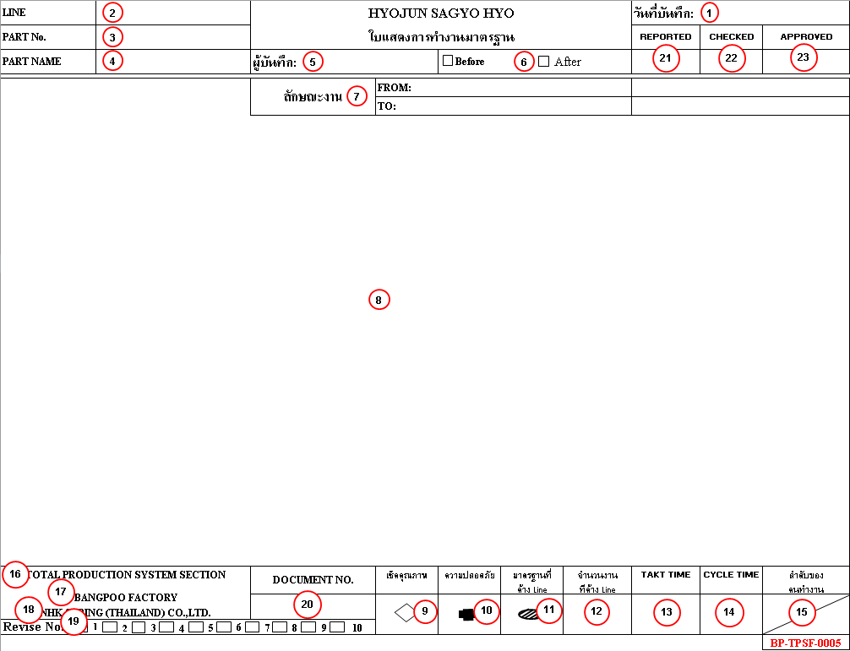
งานมาตรฐาน
2.3) แผนภาพงานมาตรฐาน
Standardized Work Chart
1.วันที่บันทึก
2.ชื่อไลน์ผลิต
3.หมายเลขชิ้นงาน
4.ชื่อชิ้นงาน
5.ชื่อผู้บันทึก
6.บันทึกก่อน/หลังปรับปรุง
7.ขั้นตอนที่ทำการบันทึก
8.ภาพแสดงการทำงานมาตรฐาน
9.เครื่องหมายตรวจสอบคุณภาพ
10.เครื่องหมายความปลอดภัย
11.มาตรฐานงานค้างไลน์
12.จำนวนงานที่ค้างไลน์
Recorded Date
Line Name
Part No.
Part Name
Recorder Name
Before/After Kaizen
Work Element
Standardized Work Picture
Quality Symbol
Safety Symbol
Standard Work in
Process
Quantity of Work in Process

Slide 33
งานมาตรฐาน
2.3) แผนภาพงานมาตรฐาน
Standardized Work Chart
13.เวลาที่ลูกค้าต่องการชิ้นงาน/ชิ้น
14.เวลาที่ใช้ผลิตชิ้นงาน/ชิ้น
15.ลำดับที่ของพนักงาน
16.ชื่อแผนกที่จัดทำเอกสาร
17.ชื่อสาขาบริษัท
18.ชื่อบริษัท
19.แก้ไขครั้งที่
20.หมายเลขเอกสาร
21.ผู้บันทึก
22.ผู้ตรวจสอบ
23.ผู้อนุมัติ
Take Time
Cycle Time
Operator No.
Section Name
Branch Name
Company Name
Revision No.
Document No.
Recorder
Checker
Approver

Slide 34
งานมาตรฐาน
ตัวอย่างการบันทึก
Example
Step 11
HYOJUN SAGYO HYO
ใบแสดงการทำงานมาตรฐาน
LINE ……………
243 R/C
วันที่บันทึก
25 /04 / 2004
PART No. ……………
13800-1600
Step 10
APPROVED
CHECKED
REPORTED
PART NAME …………
ลักษณะงาน
จาก
หยิบ MAT’L
1
ถึง
วาง F/G บน Pallet
7
B-101
Step 1
MAT’L
B-102
Step 2
1
2
3
P-101
4
7
6
5
F/G
Step 3
AC-101
SP-101
Step 6
Step 5
Step 12
Step 4
Step 7
Step 8
Step 9
เช็คคุณภาพ
ความปลอดภัย
มาตรฐานที่
ค้าง LINE
มำนวนงาน
ที่ค้าง LINE
TAKT TIME
CYCLE TIME
ลำดับของคน
ทำงาน
SEC.
SEC.
5
31
29
1/1

Slide 35
งานมาตรฐาน
วิธีจัดทำ
How to make standardized work chart?
ขั้นตอนที่ 1 : บันทึกจุดเริ่มต้นของการทำงาน และจุดสิ้นสุดของทำงาน ใน 1 รอบ
ของการทำงาน
STEP 1 : Record start and finished working point of 1cycle
ขั้นตอนที่ 2 : เขียนแผนผังการทำงานตามสภาพที่แท้จริง ลงหมายเลขลำดับขั้นตอน
การทำงานให้ตรงตามแผนผัง
STEP 2 : Draw layout of actual work site and specified number of work sequence
ขั้นตอนที่ 3 : ลากเส้นเชื่อมต่อการทำงาน โดยดูจากทิศทางการเดินของสภาพหน้างานจริง
STEP 3 : Draw working connection line by looking from walking direction in actual work site
ขั้นตอนที่ 4 : ใส่สัญลักษณ์ จำนวนงานค้างไลน์มาตรฐานโดย
STEP 4 : Fill a standardized work in process symbol by
5
ใช้สัญลักษณ์ ถ้ามีมากว่า1 ชิ้นให้ใส่จำนวนระบุเช่น 5 ชิ้น =>
Fill If have more than 1 pcs. Please specified number such as 5 pcs. =>
5

Slide 36
งานมาตรฐาน
ขั้นตอนที่ 5 : ใส่เครื่องหมาย ในเครื่องจักร (PROCESS) ที่มีการตรวจเช็คคุณภาพ
STEP 5 : In case of random inspection, please write down a ratio of the inspection
*ในกรณีที่เป็นการสุ่มตรวจให้เขียนสัดส่วนการตรวจลงไปด้วย เช่น สุ่ม 1 ชิ้น จาก 10 ชิ้น =>
1/10
* In case of random check 1 pcs. from 10 pcs. The symbol is =>
1/10
ขั้นตอนที่ 6 : ใส่เครื่องหมาย ในบริเวณที่เน้นเรื่องความปลอดภัย
STEP 6 : Fill into safety check box area
ขั้นตอนที่ 7 : ใส่ค่าเวลาที่ลูกค้าต้องการชิ้นงาน/ชิ้น
STEP 7 : Fill Takt Time
ขั้นตอนที่ 8 : ใส่ค่าเวลาที่ใช้ผลิตชิ้นงาน/ชิ้น
STEP 8 : Fill Cycle Time
ขั้นตอนที่ 9 : ลำดับของคนทำงานโดยมีรูปแบบการเขียนคือ ลำดับคนที่/จากจำนวนคน
ทั้งหมด เช่น 2/6 หมายความว่า พนักงานคนที่ 2 จากพนักงานทั้งหมด 6 คน
STEP 9 : Draw operator number as following → operator no. / Total operator
Example : 2/6 is means operator no.2 from 6 operators

Slide 37
งานมาตรฐาน
งานมาตรฐาน
Standardized Work
1) ตารางจับเวลา
Time Measurement Sheet
2) เอกสารงานมาตรฐาน 3 รายการ
3 Ten Set
2.1) ใบแสดงความสามารถในการทำงานของเครื่องจักร
Machine Capacity Sheet
2.2) ตารางงานมาตรฐานผสม
Standardized Work Combination Table
2.3) แผนภาพงานมาตรฐาน
Standardized Work Chart
3) แผนภาพภาระงาน
Yamazumi Chart

Slide 38
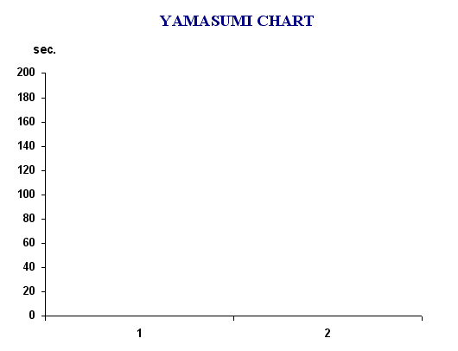
งานมาตรฐาน
3) แผนภาพภาระงาน
Yamazumi Chart
ค่าส่วนแกว่ง
Fluctuation
เส้นแทกค์ไทม์
เวลาเตรียมการเปลี่ยนรุ่น
Takt Time
Change over time
เวลาทำงานเฉลี่ย Average time
เวลาการทำงานเป็นรอบ
C.T.
Periodical Work
C.T.

Slide 39
งานมาตรฐาน
วิธีจัดทำ
How to make Yamazumi chart?
ขั้นตอนที่ 1 : นำข้อมูลที่ได้จากตารางจับเวลา
โดยใช้ในคอลัมน์ที่ให้ค่าเวลาที่ผลิตงาน/ชิ้น
ที่ต่ำที่สุดมาเขียนกราฟแท่ง
ขั้นตอนที่ 1
STEP 1
min total
cycle time
STEP 1 : Draw cycle time graph by using minimum total cycle time from time measurement table
Seq. | JOB Element | 1st | 2nd | 3rd | 4th | 5th | 6th | 7th | 8th | 9th | 10th
1 | Press | 25 | 24 | 24 | 26 | 25 | 25 | 24 | 23 | 26 | 27
2 | Spray | 18 | 19 | 19 | 17 | 18 | 17 | 16 | 19 | 19 | 17
3 | Heater | 6 | 6 | 7 | 6 | 5 | 6 | 7 | 7 | 6 | 7
4 | Press ornament | 24 | 25 | 23 | 24 | 25 | 24 | 24 | 24 | 26 | 23
5 | Ass”y | 31 | 31 | 29 | 32 | 33 | 29 | 31 | 33 | 25 | 27
Min. | Max. | Fluctuation | Average
23 | 27 | 4 | 15.9
16 | 19 | 3 | 27.3
5 | 7 | 2 | 16.1
23 | 26 | 3 | 16.4
25 | 33 | 8 | 26.8
TOTAL | 104 | 105 | 102 | 105 | 106 | 101 | 102 | 106 | 102 | 101
101 | 106 | 20 | 103.4
ขั้นตอนที่ 1
STEP 1

Slide 40
งานมาตรฐาน
ขั้นตอนที่ 2 : เขียนแท่งกราฟส่วนแกว่งในฝั่งขวามือ
โดยนำค่าเวลาที่ผลิตงาน/ชิ้น ที่สูงที่สุดมาเขียน
ขั้นตอนที่ 2
STEP 2
STEP 2 : Draw a Fluctuation Graph on right by using the maximum total cycle time.
Max total
cycle time
Seq. | JOB Element | 1st | 2nd | 3rd | 4th | 5th | 6th | 7th | 8th | 9th | 10th
1 | Press | 25 | 24 | 24 | 26 | 25 | 25 | 24 | 23 | 26 | 27
2 | Spray | 18 | 19 | 19 | 17 | 18 | 17 | 16 | 19 | 19 | 17
3 | Heater | 6 | 6 | 7 | 6 | 5 | 6 | 7 | 7 | 6 | 7
4 | Press ornament | 24 | 25 | 23 | 24 | 25 | 24 | 24 | 24 | 26 | 23
5 | Ass”y | 31 | 31 | 29 | 32 | 33 | 29 | 31 | 33 | 25 | 27
Min. | Max. | Fluctuation | Average
23 | 27 | 4 | 15.9
16 | 19 | 3 | 27.3
5 | 7 | 2 | 16.1
23 | 26 | 3 | 16.4
25 | 33 | 8 | 26.8
TOTAL | 104 | 105 | 102 | 105 | 106 | 101 | 102 | 106 | 102 | 101
101 | 106 | 20 | 103.4
ขั้นตอนที่ 2
STEP 2

Slide 41
งานมาตรฐาน
ขั้นตอนที่ 3 : เขียนจุดค่าเฉลี่ย ลงภายในแท่งกราฟ
ส่วนแกว่ง
ขั้นตอนที่ 3
STEP 3
STEP 3 : Plot average point into Fluctuation graph
Average total
cycle time
Seq. | JOB Element | 1st | 2nd | 3rd | 4th | 5th | 6th | 7th | 8th | 9th | 10th
1 | Press | 25 | 24 | 24 | 26 | 25 | 25 | 24 | 23 | 26 | 27
2 | Spray | 18 | 19 | 19 | 17 | 18 | 17 | 16 | 19 | 19 | 17
3 | Heater | 6 | 6 | 7 | 6 | 5 | 6 | 7 | 7 | 6 | 7
4 | Press ornament | 24 | 25 | 23 | 24 | 25 | 24 | 24 | 24 | 26 | 23
5 | Ass”y | 31 | 31 | 29 | 32 | 33 | 29 | 31 | 33 | 25 | 27
Min. | Max. | Fluctuation | Average
23 | 27 | 4 | 15.9
16 | 19 | 3 | 27.3
5 | 7 | 2 | 16.1
23 | 26 | 3 | 16.4
25 | 33 | 8 | 26.8
TOTAL | 104 | 105 | 102 | 105 | 106 | 101 | 102 | 106 | 102 | 101
101 | 106 | 20 | 103.4
ขั้นตอนที่ 3
STEP 3

Slide 42
งานมาตรฐาน
ขั้นตอนที่ 4 : เขียนกราฟแท่งสำหรับงาน
ที่ทำเป็นรอบ(เป็นระยะๆ) ลงบนกราฟฝั่งซ้ายมือ
โดยแรเงาเป็นเส้นทแยงมุม
ขั้นตอนที่ 4
STEP 4
* กำหนดให้ Periodic work = 20 วินาที
STEP 4 : Draw Periodical work on the left by diagonal shading.
* Assumed the Periodical work = 20 sec.
ขั้นตอนที่ 5 : เขียนกราฟแท่งสำหรับเวลาที่ใช้ใน
การเปลี่ยนรุ่นลงบนกราฟฝั่งซ้ายมือ ต่อจากแท่ง
กราฟงานที่ทำเป็นรอบ(เป็นระยะๆ)โดยแรเงา
เป็นเส้นตาราง
ขั้นตอนที่ 5
STEP 5
* กำหนดให้ Change over time = 15 วินาที
STEP 5 : Draw Setup time graph on Periodical work graph by line table shading.
* Assumed the Set up time = 15 sec.

Slide 43
งานมาตรฐาน
ขั้นตอนที่ 6 : ทำการเขียนกราฟสำหรับพนักงานที่เหลือ
โดยดำเนินการซ้ำตามข้อ 1-5 จบครบทุกคน
STEP 6 : Using step 1-5 for other operators
ขั้นตอนที่ 6
STEP 6

Slide 44
งานมาตรฐาน
ขั้นตอนที่ 7 : เขียนเส้นเวลาที่ลูกค้าต้องการชิ้นงาน/ชิ้นลงบนกราฟ
เพื่อแสดงข้อมูลเปรียบเทียบ และสามารถมองเห็นจุดปรับปรุง
ได้อย่างชัดเจน
STEP 7 : Draw T.T. line for C.T. and T.T. comparison.
ขั้นตอนที่ 7
STEP 7
* กำหนดให้ T.T. = 120 วินาที
*Assumed T.T. = 120 sec

Slide 45
งานมาตรฐาน
THE END
ขอบคุณครับ

